Slide 1
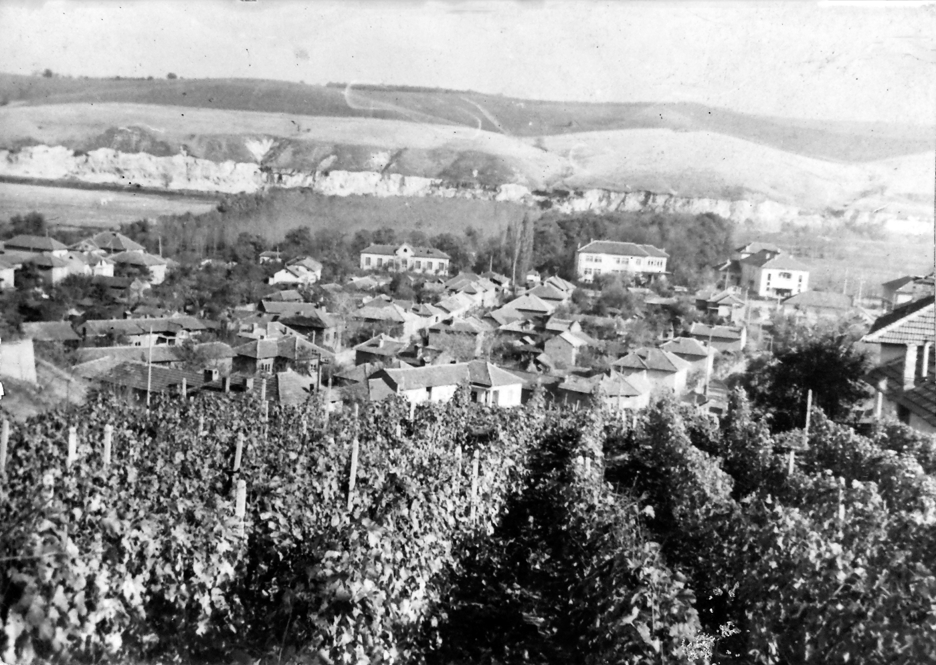
Природата на моето село
Изготвил: Ивана Пламенова

Slide 2
Природата на моето село
Комарево е разположено непосредствено до левия бряг на р.Вит, 25 км. северно то гр. Плевен.
Преобладаващата част от землището на Комарево се намира западно от р. Вит.
Терените форми в селото са слабо нагънати.

Slide 3
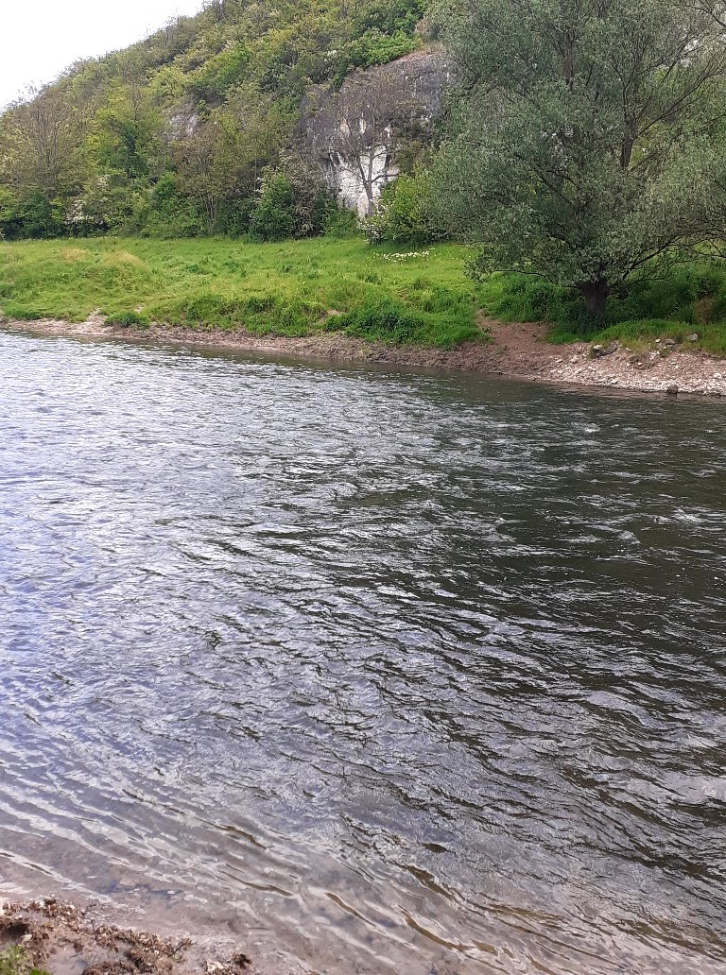

Slide 4
Природата на моето село
Землището на десния бряг на р. Вит е по-висок и достига 200 м. надморска височина. То е изпълнено с баири, къси и дълбоки долове и падини, водещи началото си от височината между река Вит и малкия и десен приток Барата, и завършващи със стръмен скат към долината на реката. От тази част на землището цялото село може да се обгърне с поглед, да се види всеки дом. Комарево е на 36 метра надморска височина.

Slide 5
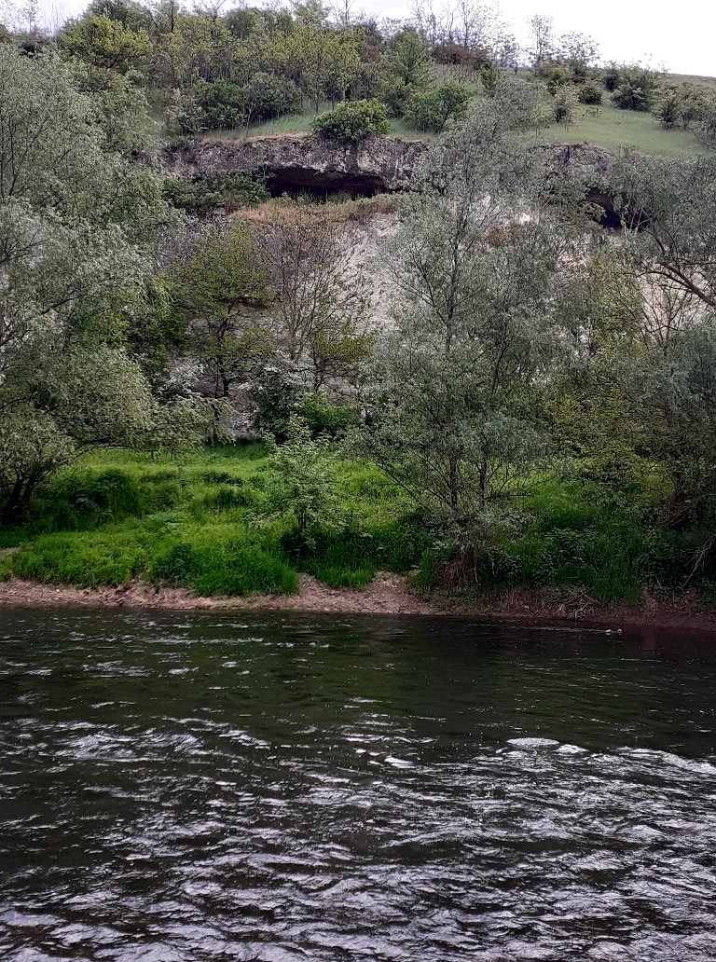

Slide 6
Природата на моето село
С установяването си край р. Вит хората в миналото са осигурили за себе си и за поколенията едно от най-важните природни блага – водата. Реката винаги е била част от живота на хората населявали Комарево, при всички премествания, като резултат от различни природни бедствия, населението никога не се е откъсвало от реката.

Slide 7
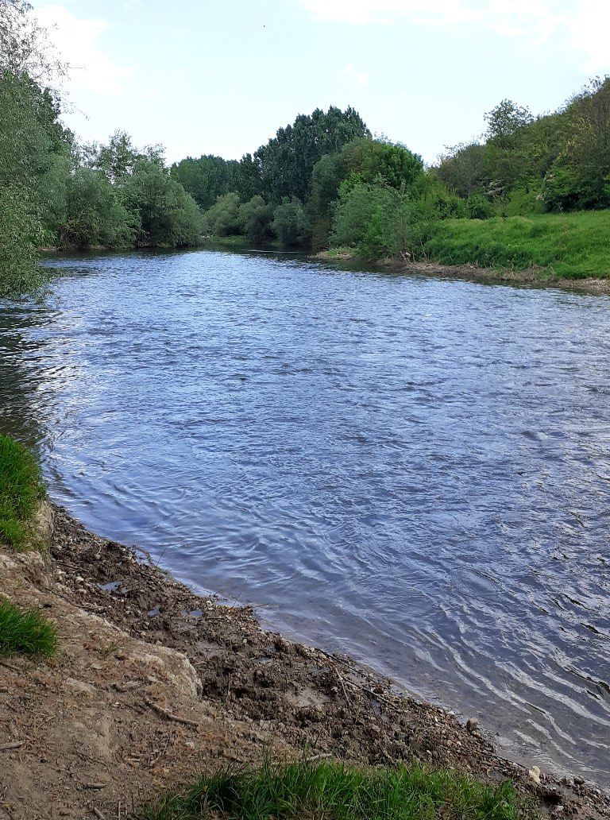

Slide 8
Природата на моето село
През миналите векове населението е вземало от реката вода за пиене и домакински нужди. По-късно започват да я използват само за водопой на добитъка, за пране на дрехи и къпане.

Slide 9
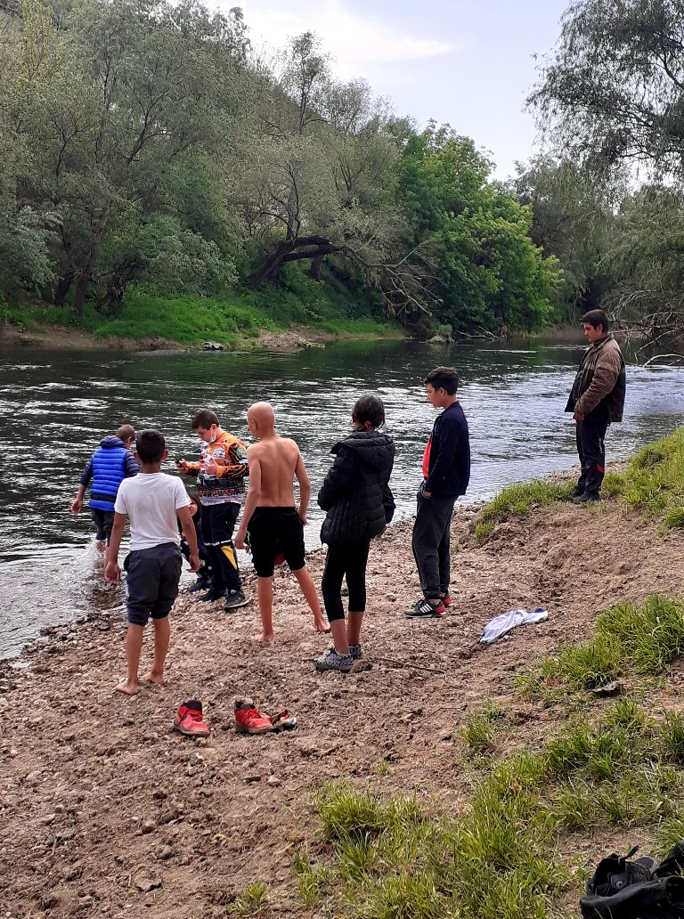

Slide 10
Природата на моето село
Климата е умерено-континентален със студена зима и горещо и продължително лято.
Почвите в Комаревското землище са два вида: черноземни и алувиално-ливадни.

Slide 11
Природата на моето село
Благоприятният като цяло климат в региона е подходящ за виреене на много дървесни видове, храсти и треви, които се срещат в България, но голяма част от горите са унищожени и заменени с културни видове.

Slide 13
Природата на моето село
Животинският свят е разнообразен предимно по отношение на птиците. Срещат се видове, които намират добри условия за размножаване и прехрана. Такива са скорци, врабци, синигери, чучулиги, гарги, гугутки, яребици, пъдпъдъци кълвачи и др. , а от прелетните – лястовици и щъркели. Срещат се още и зайци, лалугери, лисици, фазани, сърни и др.

Slide 15
Благодаря за вниманието!

